Slide 1
그리디 알고리즘
(Greedy Algorithm)
week 8
김지원

Slide 2
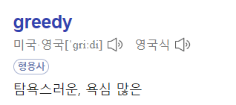
1. 그리디 알고리즘이란?
즉, “현재 상황에서 눈 앞의 이익을 우선으로 쫓는 방법"으로 문제를 해결하는 알고리즘
But, 항상 최적 해를 보장할까?

Slide 3
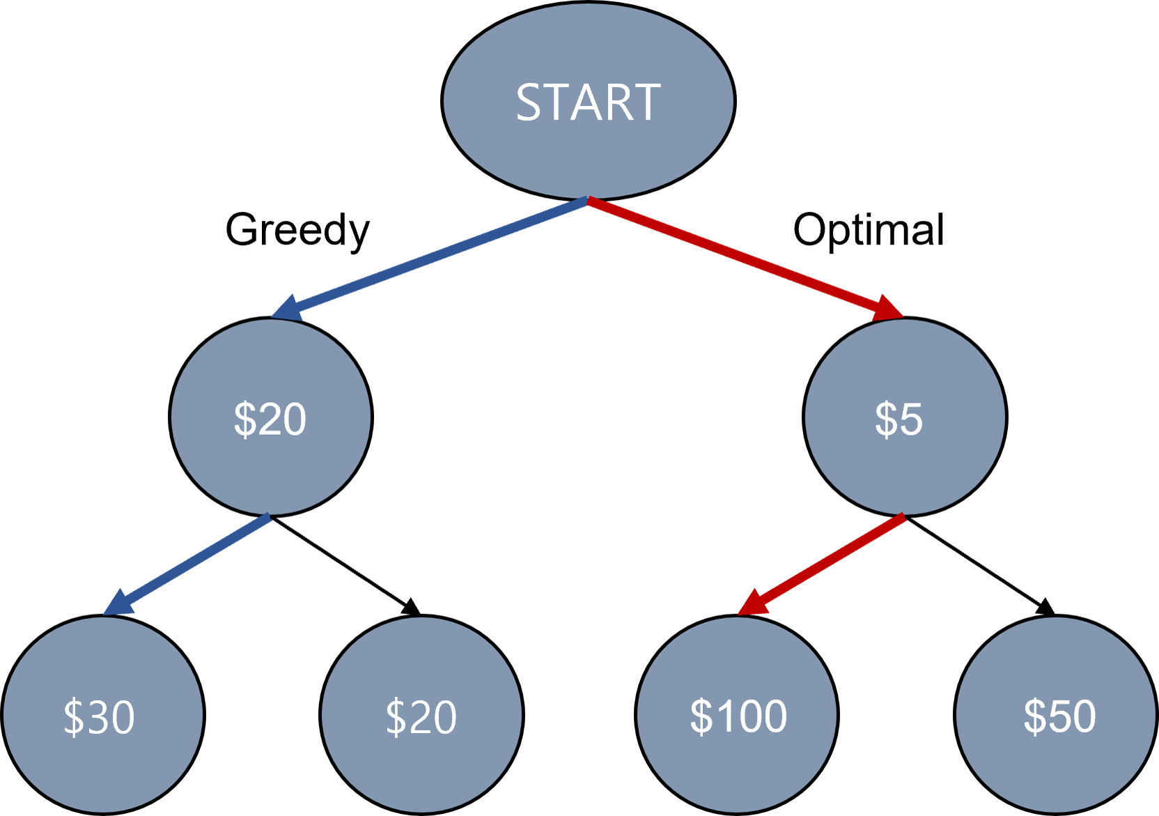

Slide 4
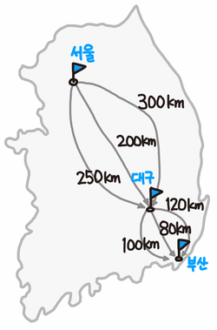
1-1. 그리디 알고리즘 – 최적 해 도출 조건
현재의 선택이 미래의 선택에 영향을 주지 않는다.
(탐욕스런 선택 조건)
2. 부분의 최적 해가 모이면 전체의 최적 해가 된다.
(최적 부분 구조 조건)

Slide 5
1-2. 그리디 알고리즘 vs 다이나믹 프로그래밍
그리디 알고리즘
: 각 단계마다 로컬 최적해를 찾는 문제로 접근해 문제를 더 작게 줄여 나가는 형태로
서로 반대 방향으로 접근하는 구조
👉 최적 부분 구조 + 탐욕스런 선택
다이나믹 프로그래밍
: 하위 문제에 대한 최적의 솔루션을 찾은 다음, 이 결과들을 결합한 정보에 입각하여
전역 최적 솔루션에 대한 선택
👉 최적 부분 구조 + 중복된 하위 문제들

Slide 6
그리디 알고리즘
문제 예시

Slide 7
2-1. 최소 신장 트리
최소 신장 트리(MST; Minimum Spanning Tree)
: 간선의 가중치를 고려하여 사이클이 생기지 않는 최소 비용의 Spanning Tree를 선택하는 것
➡️ 매 순간 가장 작은 가중치를 가진 간선을 선택하여 연결하므로 최적해 보장 ⭕
1. 크루스칼 알고리즘
: 서로 연결되어 있지 않은 노드들을 간선을 하나씩 추가하면서 MST를 만든다.
2. 프림 알고리즘
: 시작 정점에서부터 출발하여 MST를 단계적으로 확장하는 방법

Slide 8
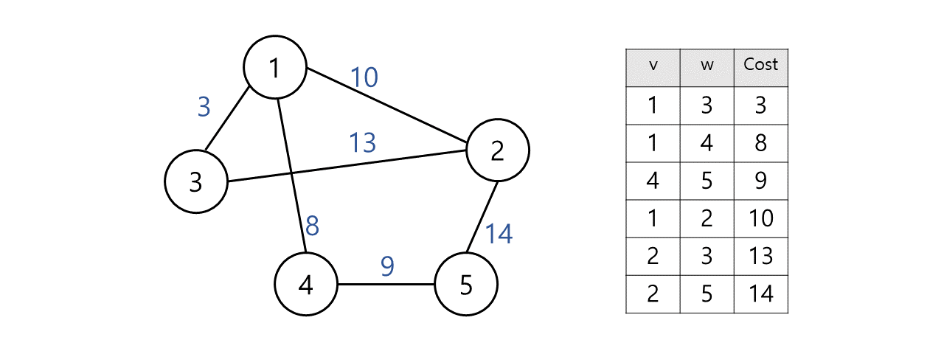
2-1. 최소 신장 트리 – 크루스칼 알고리즘
[과정]
크기가 가장 작은 간선부터 모든 간선을 살핀다.
간선을 그래프에 포함 시켰을 때, 사이클이 생기지 않으면 추가한다.

Slide 9
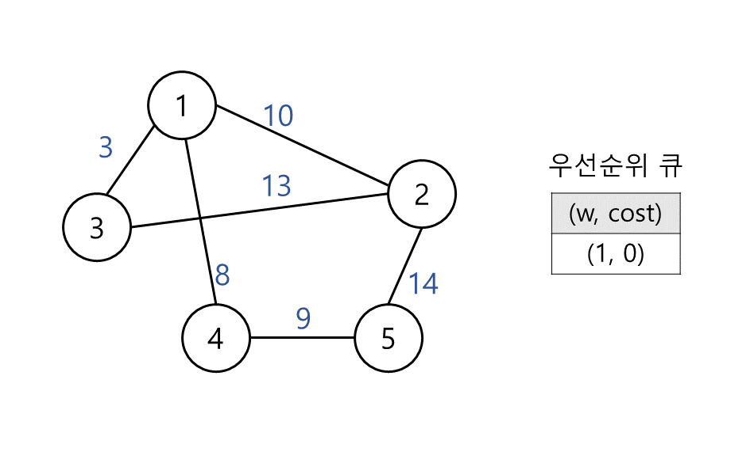
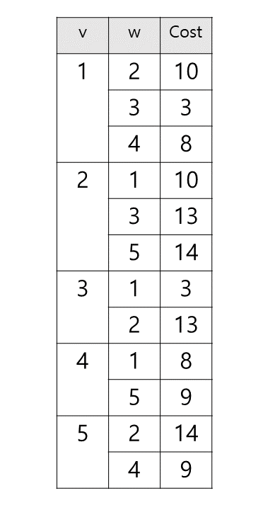
2-1. 최소 신장 트리 – 프림 알고리즘
[과정]
처음에는 시작 정점만 MST 집합에 포함된다.
만들어진 MST 집합에 인접한 정점들 중, 가장 낮은 가중치로 연결된 정점을 추가

Slide 10
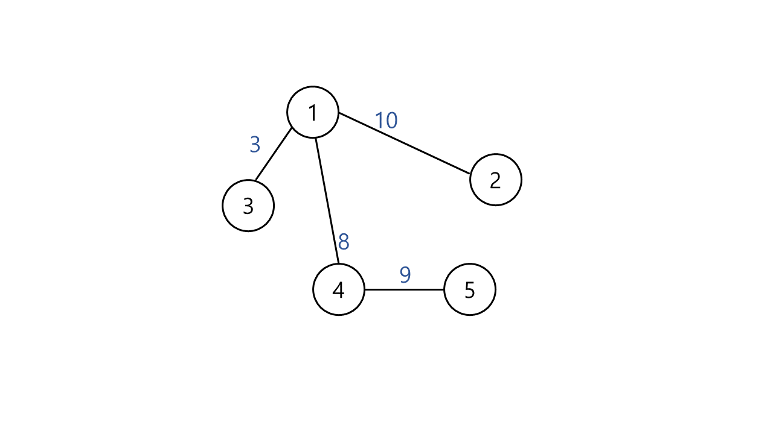
2-1. 최소 신장 트리
[프림 & 크루스칼 알고리즘 정렬 완료 상태]

Slide 11
2-2. 동전 바꾸기 문제
어떤 금액과 몇 종류의 동전들이 주어졌을 때, 이 금액을 이루는 동전 개수의 최솟값을 구하는 문제
동전의 액면이 배수일 경우 ➡️ 그리디 알고리즘으로 최적해 보장 ⭕
ex). 동전의 액면이 1원, 10원, 50원, 100원처럼 증가하면서 이전 액면의 배수 이상인 경우
2. 동전의 액면이 배수가 되지 않는 경우 ➡️ 그리디 알고리즘으로 최적해 보장 ❌ (DP 사용)
ex). 100원, 80원, 50원, 30원이 있을 때, 160원을 만들어야 하는 경우
그리디 알고리즘을 사용한다면, 100 + 30 + 30 으로 총 3개
But, 최적 해는 80 + 80 으로 총 2개

Slide 12
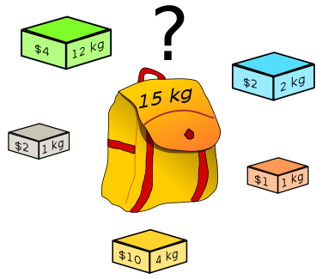
2-3. 배낭(냅색) 문제
배낭에 담을 수 있는 무게의 최댓값이 정해져 있고, 각 짐들의 가치(가격)와 무게를 고려하여
짐들을 배낭에 넣을 때 가치의 합이 최대가 되도록 짐을 고르는 문제
짐을 쪼갤 수 있는 경우
➡️ 그리디 알고리즘으로 최적해 보장 ⭕
ex). 무게 대비 단가가 높은 순서대로 짐을 우선 선택한다.
노란색, 회색, 파란색, 주황색 순으로 8kg를 먼저 담고,
남은 7kg를 위해 초록색 짐을 7/12 만큼 쪼개서 담는다.
2. 짐을 쪼갤 수 없는 경우
➡️ 그리디 알고리즘으로 최적해 보장 ❌ (DP 사용)

Slide 13
2-4. 스케줄링 문제
회사 내 1개의 회의실에 대해, 부서들이 회의 시작 시간과 종료 시간을 명시하여 회의실 사용을 신청할 때, 겹치는 회의가 없게 하면서 가장 많은 회의를 할 수 있게 스케줄링 하는 문제
ex). 신청된 8개의 회의에 대해 (시작, 종료)를 정렬한 결과가 다음과 같을 때,
(3, 5), (1, 6), (6, 7), (5, 9), (8, 13), (7, 14), (12, 18), (16, 20)
첫 팀에 이어 회의 종료가 일찍 끝나는 팀을 매순간 우선적으로 배정한,
(3, 5), (6, 7), (8, 13), (16, 20) 이 가장 많은 회의를 소화할 수 있는 최적 스케줄링이다.
➡️ 그리디 알고리즘으로 최적해 보장 ⭕

Slide 14
2-5. 다익스트라 알고리즘
: 특정 노드에서 출발하여 다른 모든 노드로 가는 최단 경로를 계산한다.
다익스트라 알고리즘은 음의 간선이 없을 때 정상적으로 동작한다.
매 상황에서 비용이 가장 적은 노드를 선택해 임의의 과정을 반복한다.
➡️ 그리디 알고리즘으로 최적해 보장 ⭕
[동작 과정]
출발 노드를 설정하고, 최단 거리 테이블을 초기화한다.
방문하지 않은 노드 중에서 테이블에 저장된 거리가 가장 짧은 노드를 선택한다.
해당 노드를 거쳐서 다른 노드로 가는 비용을 계산해 테이블을 갱신한다.
위 과정에서 2번과 3번을 반복한다.

Slide 15
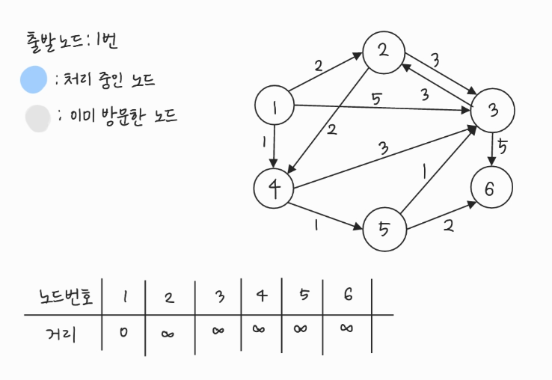
2-5. 다익스트라 알고리즘

Slide 16
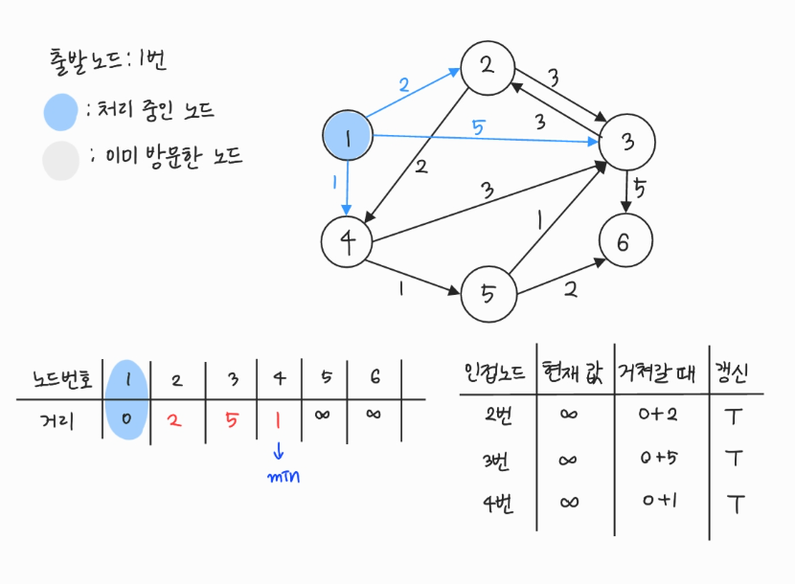
2-5. 다익스트라 알고리즘

Slide 17
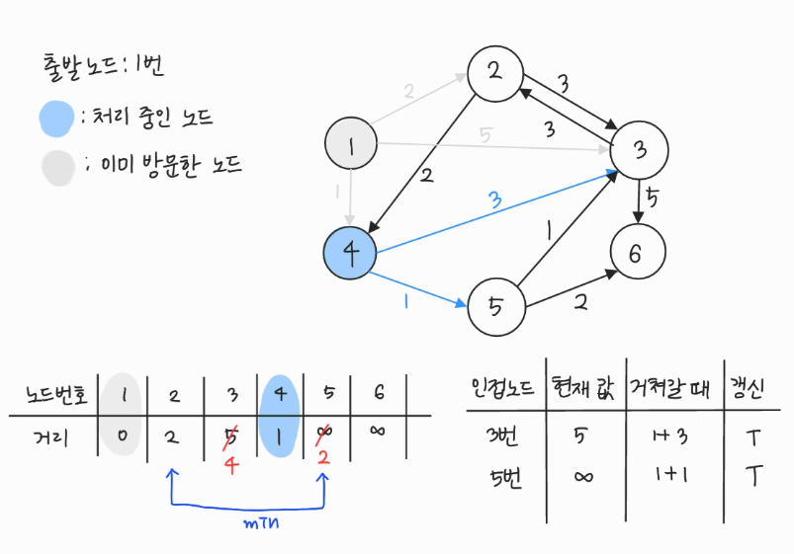
2-5. 다익스트라 알고리즘

Slide 18
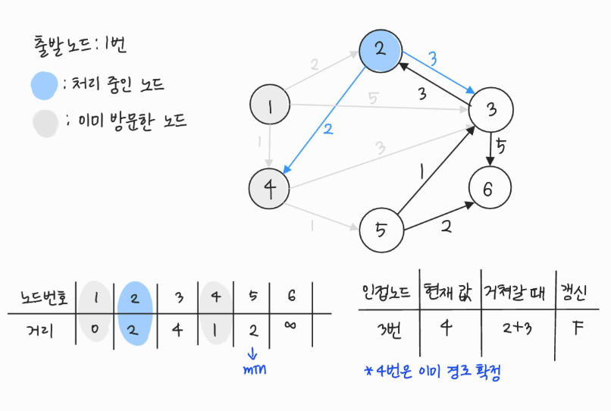
2-5. 다익스트라 알고리즘

Slide 19
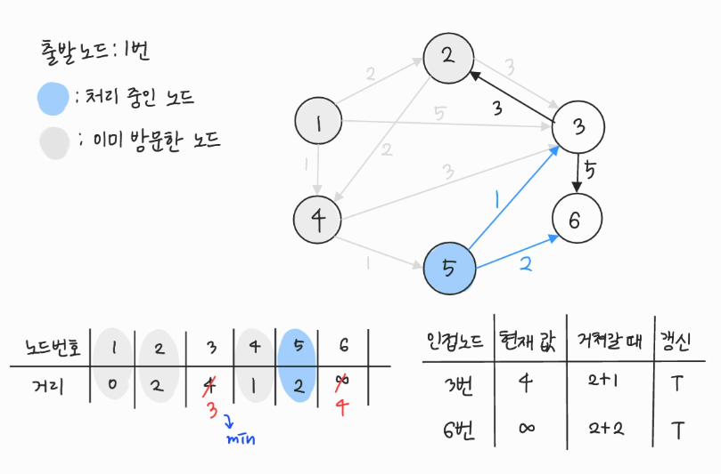
2-5. 다익스트라 알고리즘

Slide 20
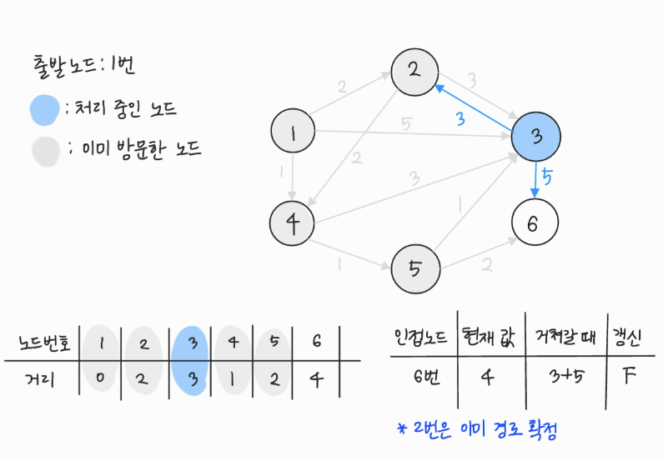
2-5. 다익스트라 알고리즘

Slide 21
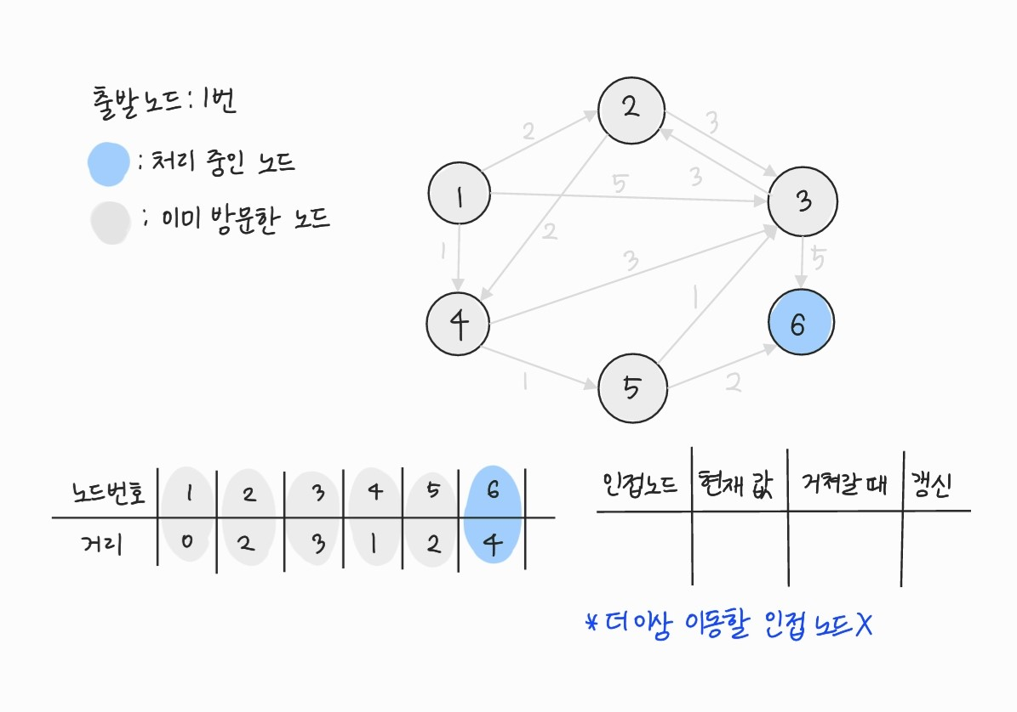
2-5. 다익스트라 알고리즘

